Slide 1

Integración II
FERNANDO AEDO (JEFE DE GRUPO)
JUAN CID
LUIS CAMILO FERREIRA
FERNANDO YAÑEZ
MARCELO CASTILLO

Slide 2
Proyecto QueVotan
Nuestro equipo es el encargado de mejorar el FrondEnd de la Pagina QueVotan.cl. En el área de graficado y diseño de la página, como también una nueva estructura según los datos entregador del BackEnd encargado de otro equipo en este proyecto

Slide 3
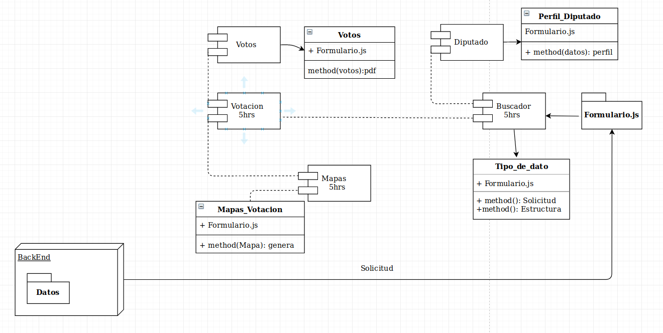
Diagrama Modular

Slide 4
Maqueteo
En las siguientes imágenes mostraremos diseños de maqueteo de cómo va la distribución de la página, esto se encuentra en discusión aun pero esto fue lo que se tiene en mente de momento.

Slide 5
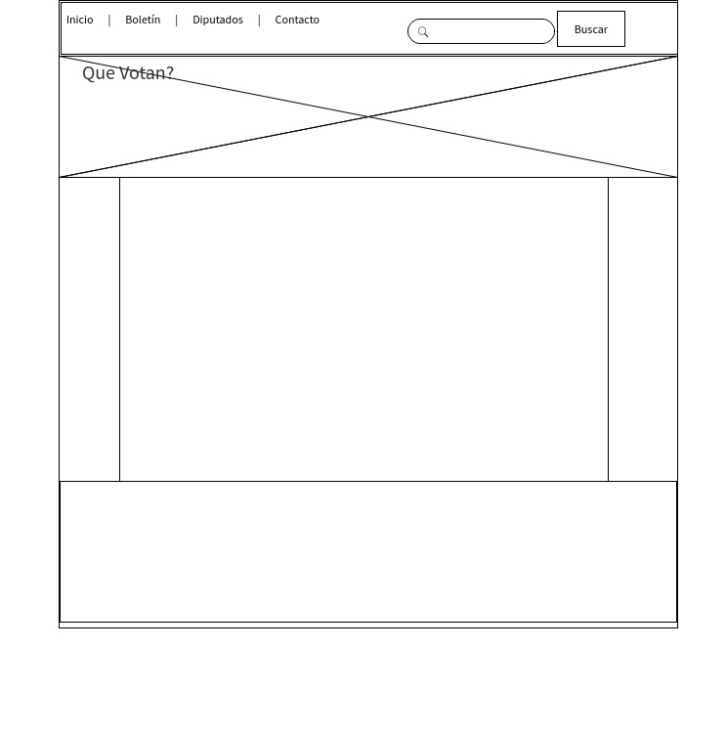
Inicio (Mejorable)

Slide 6
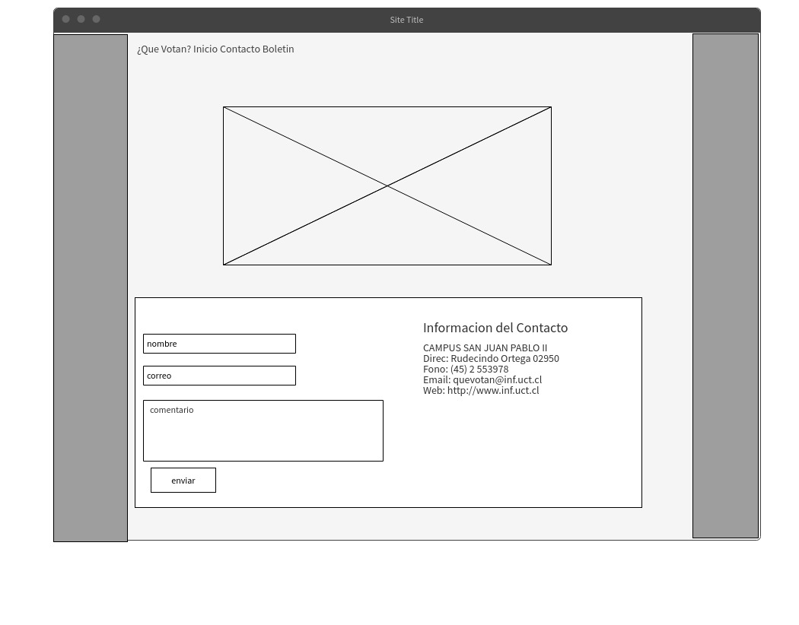
Diseño página Contacto(Mejorable)

Slide 7
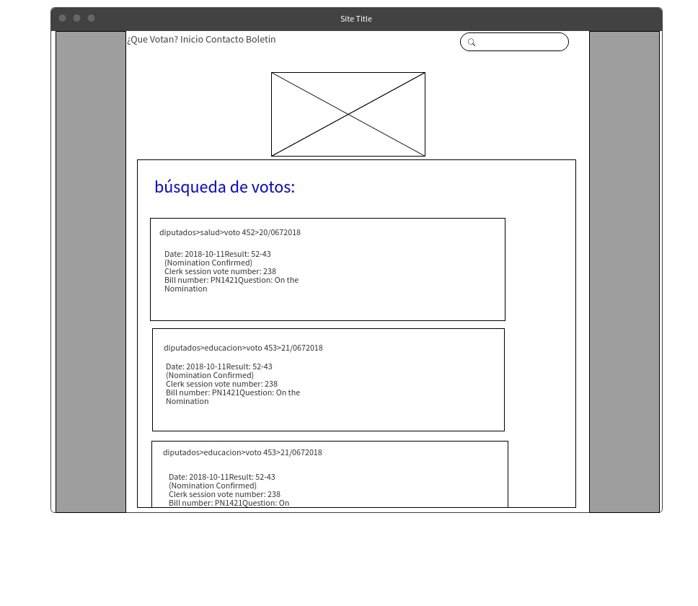
Búsqueda de votos (mejorable)

Slide 8
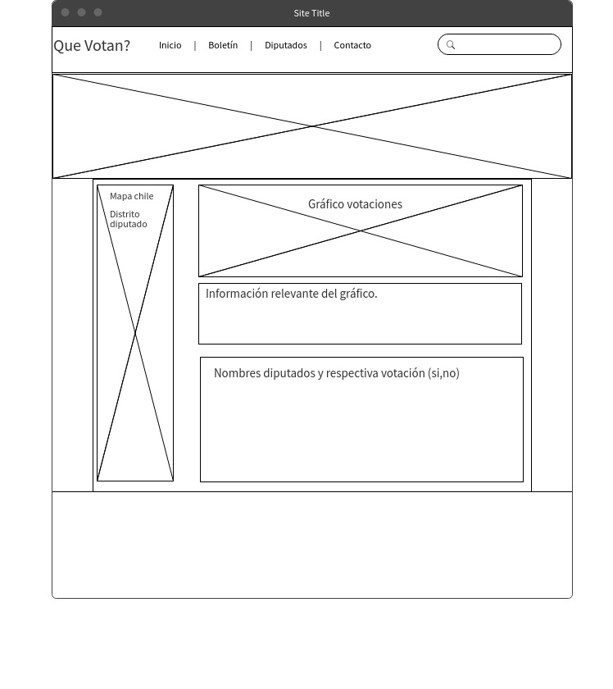
Mapa-Grafico (mejorable)

Slide 9
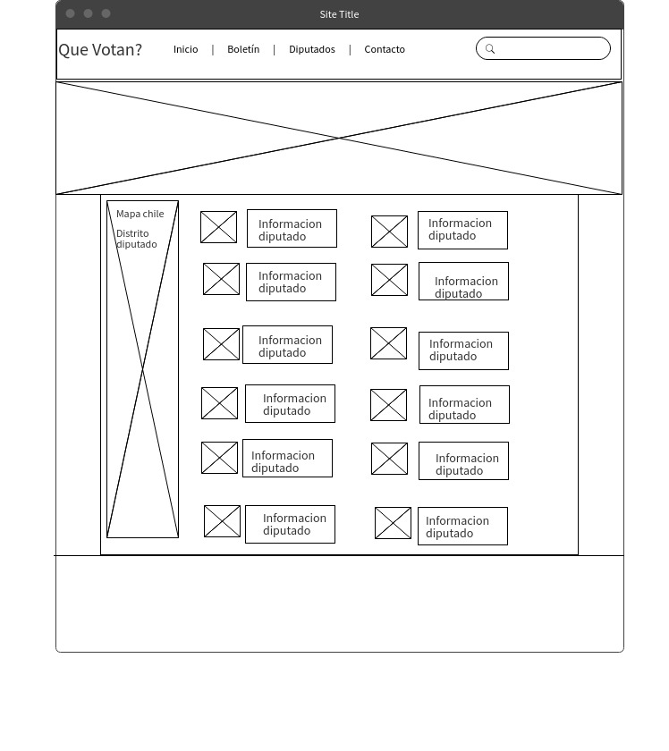
Información de participantes (mejorable)

